Slide 1

5-8 классы
Геймдизайн
Система ввода в Unity. Input system
2024
Notes:
Привет.

Slide 2



Где смотреть документацию?
https://docs.unity3d.com/Packages/com.unity.inputsystem@1.11/manual/index.html
Здесь вы можете найти полную документацию, но на английском.
Если нужно, можно использовать
автоматический перевод.
inginirium.ru

Slide 3
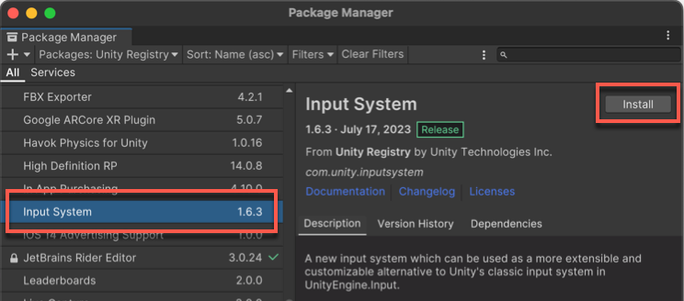
Установка пакета
inginirium.ru

Slide 4
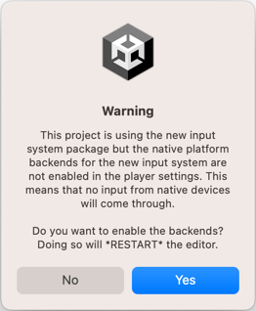
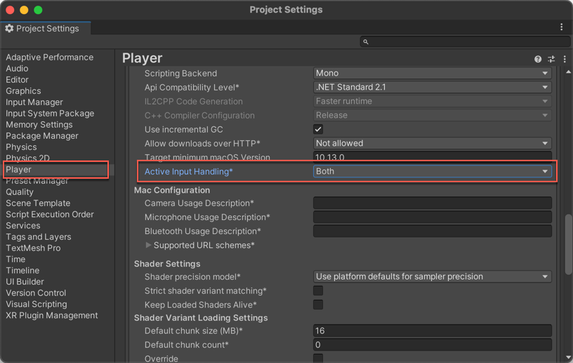
Установка пакета
inginirium.ru

Slide 5

Установка пакета
inginirium.ru

Slide 6
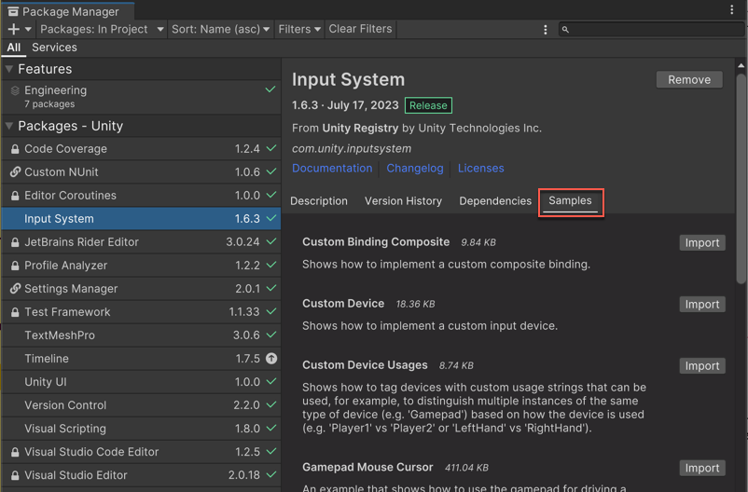
Установка пакета
inginirium.ru

Slide 7
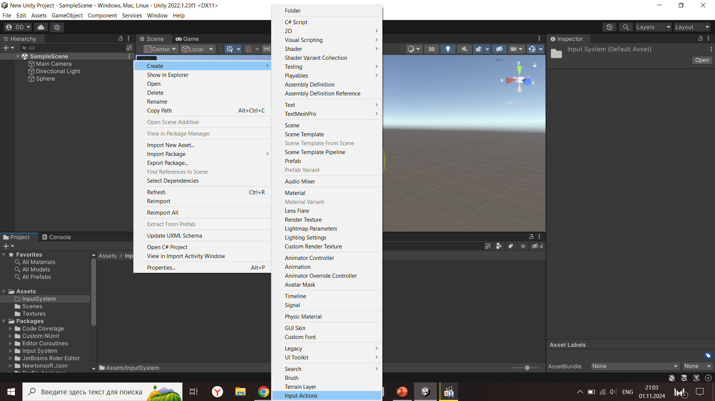
Создание ассета настройки системы ввода
inginirium.ru

Slide 8
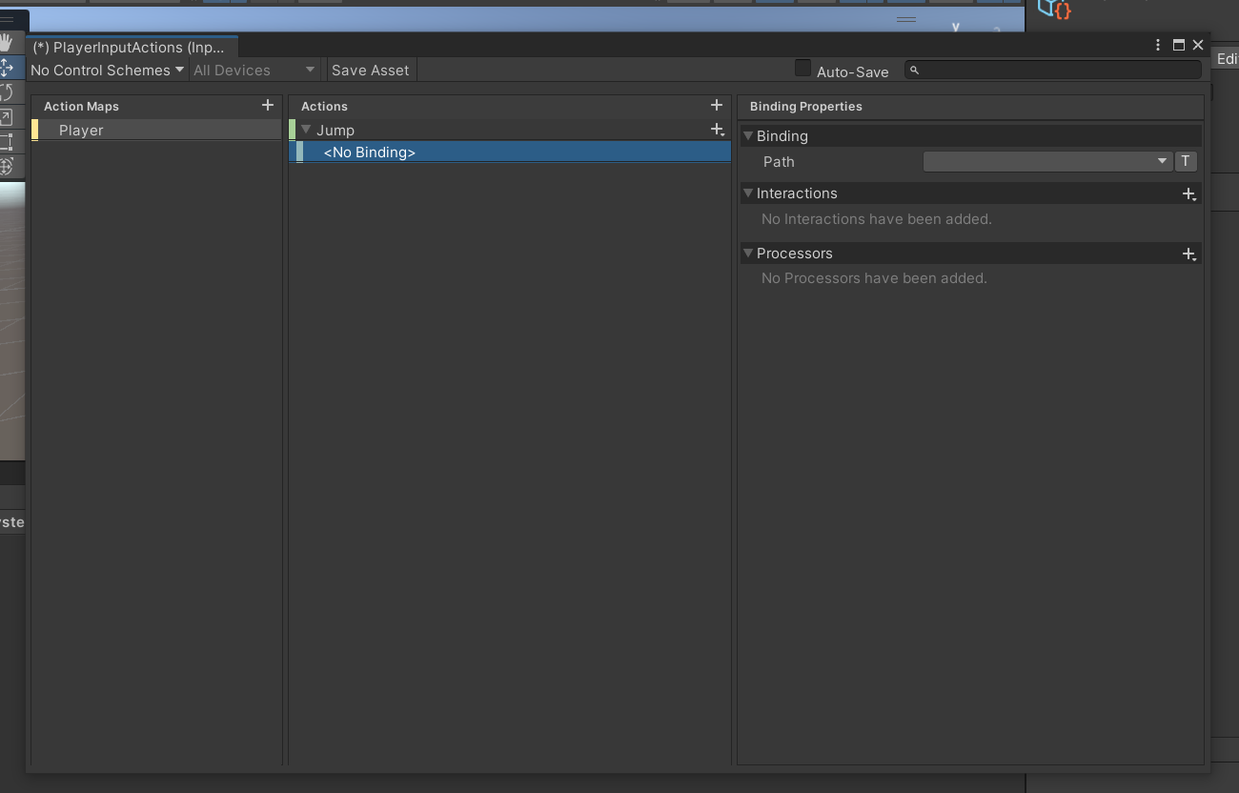
Настройка ассета
Два раза кликаем по созданному ассету и появляется окно
1. Создаем Карту действий
2. Настраиваем привязку
inginirium.ru

Slide 9
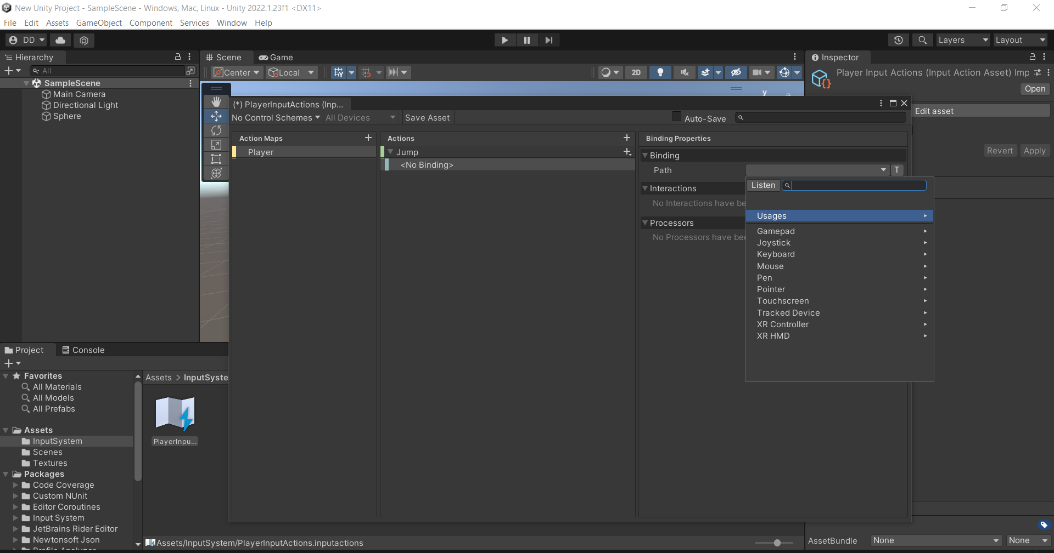
Настройка ассета
Кнопка Listen в свойствах привязки (Binding Properties) используется для того, чтобы быстро назначить действие на конкретный вход (клавишу, кнопку контроллера, жест и т.д.), не вводя его вручную.
inginirium.ru

Slide 10
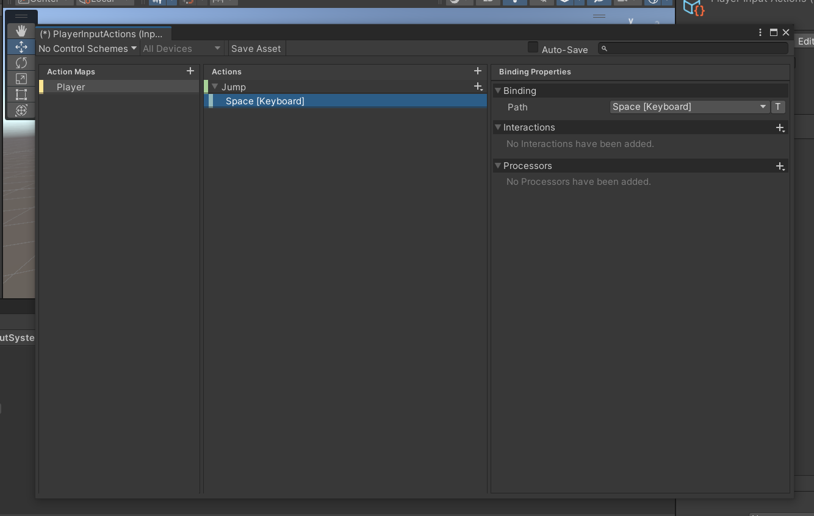
Настройка ассета
Нажав на клавишу пробела к действию было привязано значение Space [Keyboard]. Сохраняем изменения
inginirium.ru

Slide 11
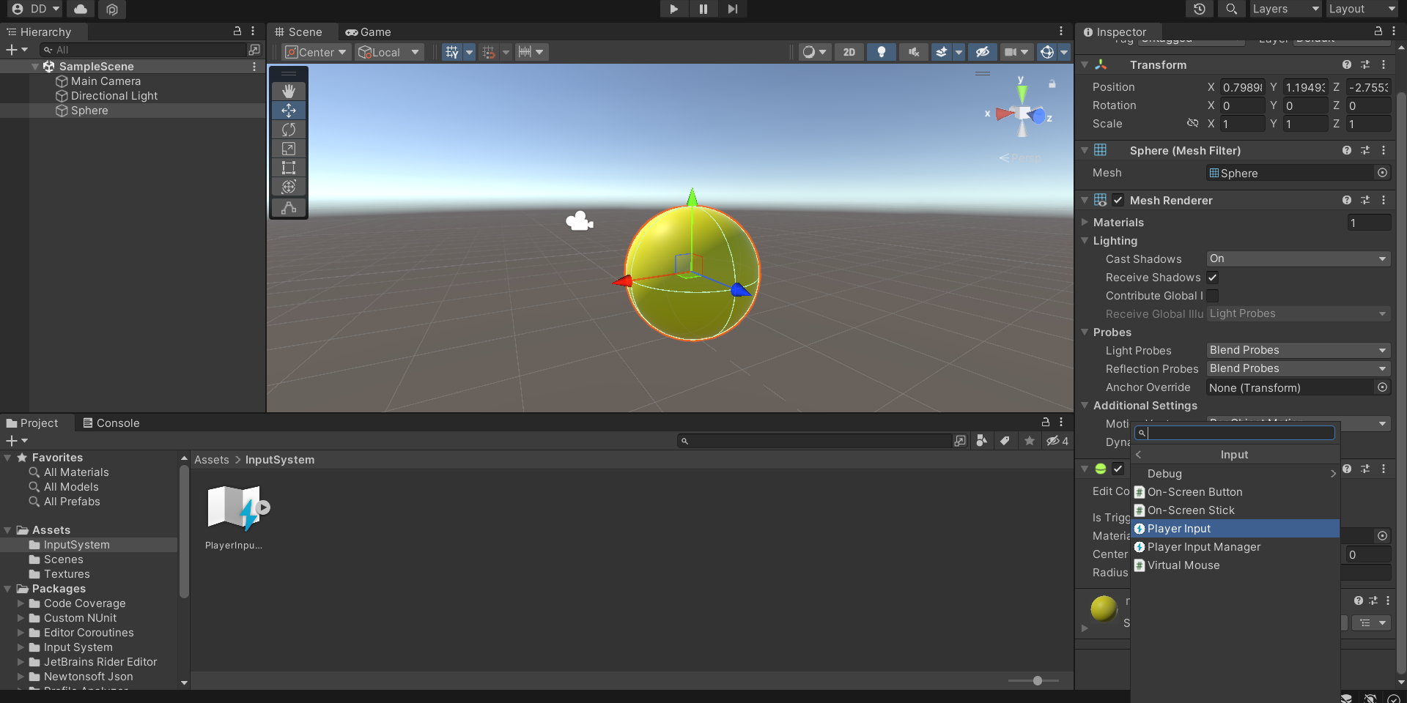
Создание компонента Input Player
Настройка компонента на Unity Events
inginirium.ru

Slide 12
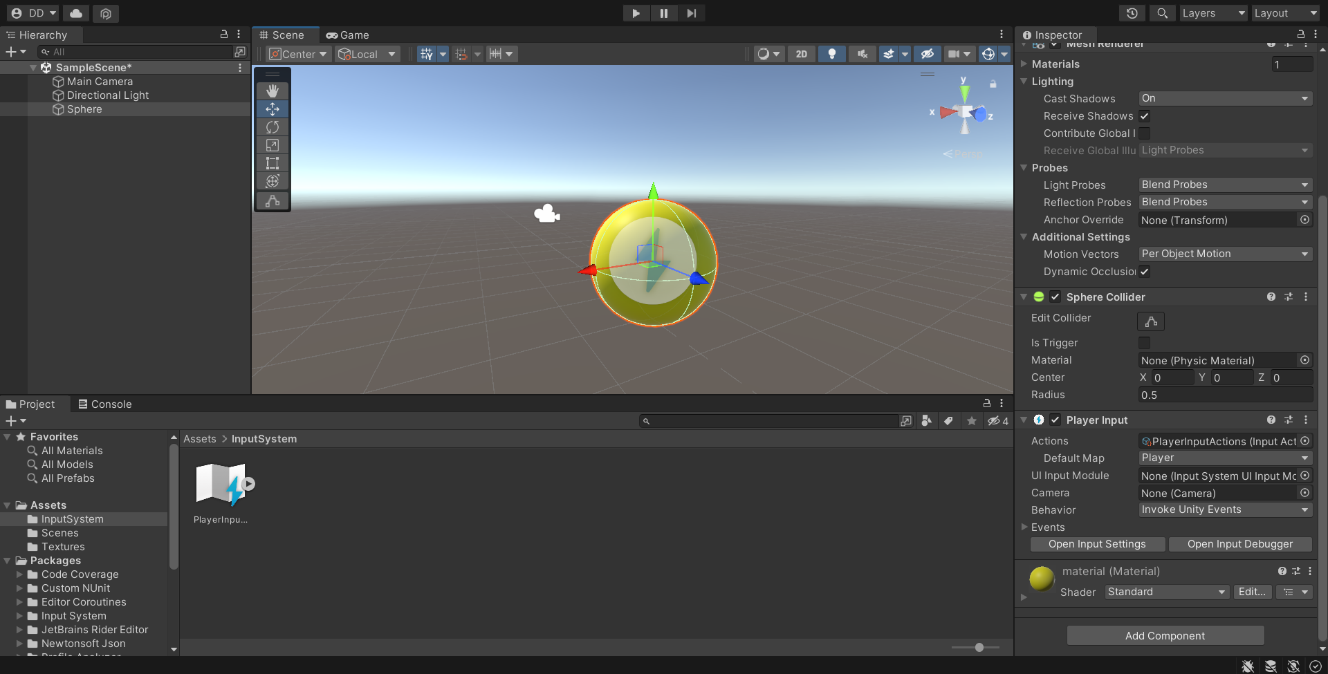
Создание компонента Input Player
Настройка компонента на Unity Events
inginirium.ru

Slide 13
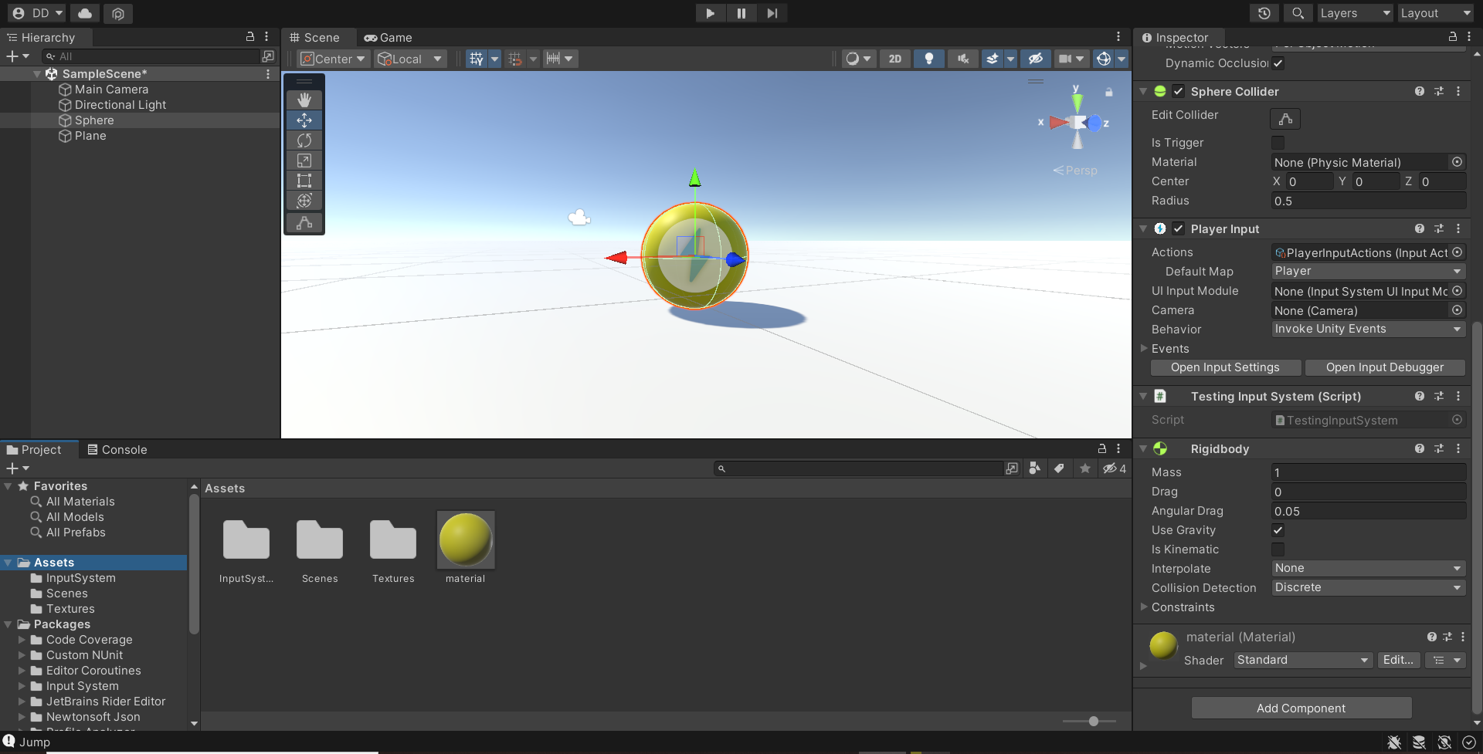
Создание компонента Input Player
Настройка компонента на Unity Events
Также необходимо добавить компонент Rigidbody
inginirium.ru

Slide 14

Unity Event - что это такое ?
По простому это какой-то код из другого компонента, который запустится. В программировании это называется событием.
Какие бывают события ?
Абсолютно любые функции и методы, доступные извне (public).
inginirium.ru

Slide 15
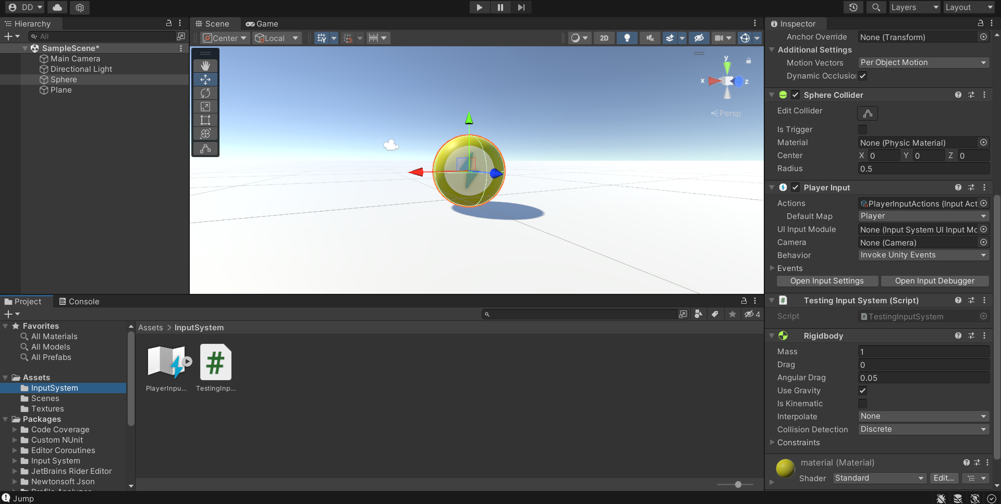
Написание C# скрипта
inginirium.ru

Slide 16
Написание C# скрипта
using System.Collections;
using System.Collections.Generic;
using UnityEngine;
public class TestingInputSystem : MonoBehaviour
{
private Rigidbody sphereRigidbody;
private void Awake() {
sphereRigidbody = GetComponent<Rigidbody>();
}
public void Jump() {
Debug.Log("Jump");
sphereRigidbody.AddForce(Vector3.up * 5f, ForceMode.Impulse);
}
}
inginirium.ru

Slide 17
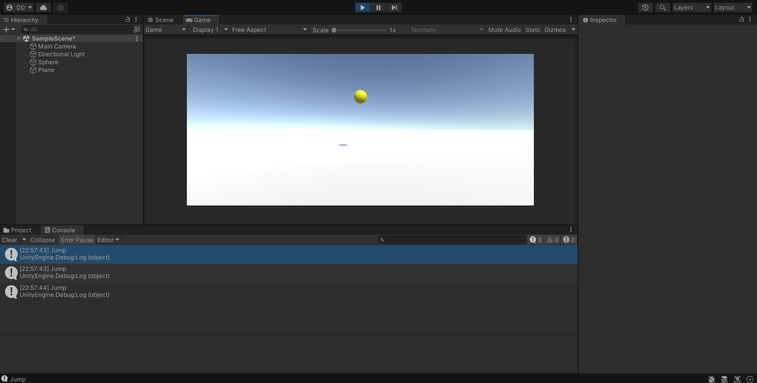
Запуск скрипта
В результате пишется три раза “Jump”
inginirium.ru

Slide 18
Почему так пишется ?
У нас есть три события кнопки:
Нажатие
Удерживание
Отпускание
inginirium.ru

Slide 19

Продвинутый скрипт (используются фазы ввода)
using System.Collections;
using System.Collections.Generic;
using UnityEngine;
using UnityEngine.InputSystem;
public class TestingInputSystem : MonoBehaviour
{
private Rigidbody sphereRigidbody;
private PlayerInput playerInput;
private void Awake() {
sphereRigidbody = GetComponent<Rigidbody>();
playerInput = GetComponent<PlayerInput>();
playerInput.onActionTriggered += PlayerInput_onActionTriggered;
}
private void PlayerInput_onActionTriggered(InputAction.CallbackContext context) {
Debug.Log(context);
}
public void Jump(InputAction.CallbackContext context) {
if (context.performed) {
Debug.Log("Jump" + context.phase);
sphereRigidbody.AddForce(Vector3.up * 5f, ForceMode.Impulse);
}
}
}
inginirium.ru

Slide 20

Задание: написать скрипт, который будет перемещать шарик по полю используя клавиши W A S D. Для этого добавить в панель Input Actions четыре новых событий нажатия.
inginirium.ru

Slide 21
Решение
using System.Collections;
using System.Collections.Generic;
using UnityEngine;
using UnityEngine.InputSystem;
public class TestingInputSystem : MonoBehaviour
{
private Rigidbody sphereRigidbody;
private float moveUp, moveDown, moveLeft, moveRight;
[SerializeField]
private float moveSpeed = 5f;
private void Awake()
{
sphereRigidbody = GetComponent<Rigidbody>();
}
public void OnMoveUp(InputAction.CallbackContext context)
{
moveUp = context.ReadValue<float>();
}
public void OnMoveDown(InputAction.CallbackContext context)
{
moveDown = context.ReadValue<float>();
}
public void OnMoveLeft(InputAction.CallbackContext context)
{
moveLeft = context.ReadValue<float>();
}
public void OnMoveRight(InputAction.CallbackContext context)
{
moveRight = context.ReadValue<float>();
}
private void FixedUpdate()
{
// Вычисляем итоговое направление движения на основе отдельных действий
Vector3 move = new Vector3(moveRight - moveLeft, 0, moveUp - moveDown) * moveSpeed;
sphereRigidbody.AddForce(move, ForceMode.Force);
}
}
inginirium.ru

Slide 22
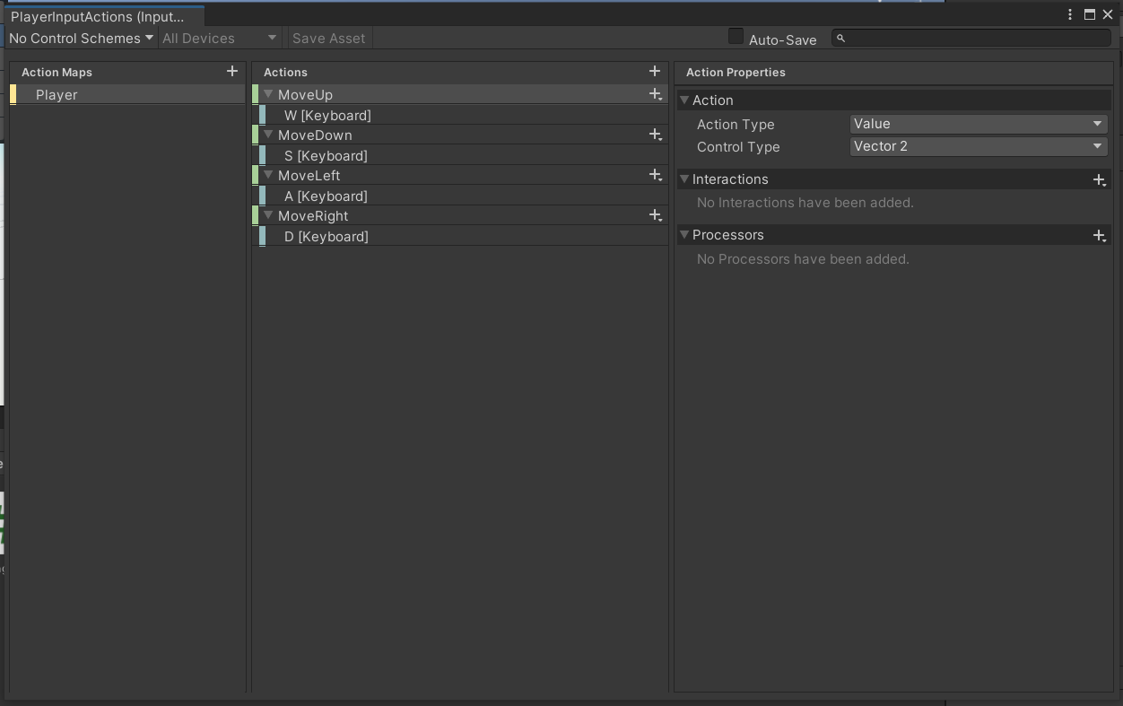
Решение
inginirium.ru

Slide 23

СПАСИБО ЗА ВНИМАНИЕ
inginirium.ru

